Slide 1
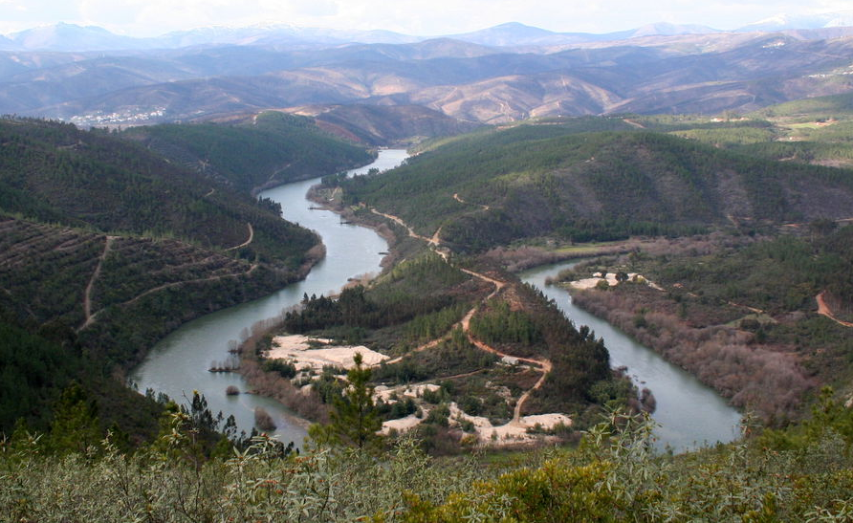
Os Rios e o Litoral
A Água na Escola Portuguesa
Geografia
7º ano

Slide 2
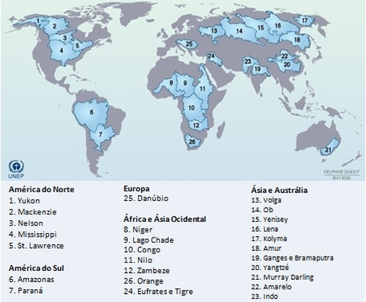
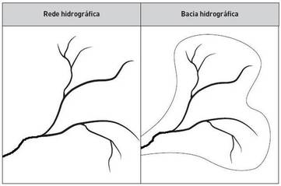
Redes e bacias hidrográficas
Os rios representam 0,0001% do volume de água na Terra.
Cada rio, com os seus afluentes e subafluentes, forma uma rede hidrográfica. Por outro lado, o território drenado por um rio principal e seus afluentes constitui a sua bacia hidrográfica.
Figura 1 – Rede e bacia hidrográfica
(Fonte:. http://www.geografia7.com/os-rios.html)
Figura 2 – Maiores bacias hidrográficas do mundo
(Fonte:. UNEP)
cna

Slide 3
Os maiores rios do mundo
Critérios como extensão (comprimento de um rio) e caudal (volume de água que passa durante uma unidade de tempo numa dada secção do rio) permitem definir quais os rios mais importantes do mundo.
A variação de caudal de um rio depende de fatores como:
Precipitação;
Evaporação (que aumenta com a temperatura);
Permeabilidade das rochas;
Número de afluentes;
Desflorestação das vertentes;
Construção de barragens.
Sabias que…
… o rio Nilo é o mais extenso do mundo, com 6671km e que o rio Amazonas é o mais caudaloso, pois apresenta cerca de 200000 m³/s.
cna

Slide 4
Leitos de um rio
Um curso de água com variação de caudais apresenta diferentes leitos (Figura 3):
Leito de estiagem (A);
Leito normal (B);
Leito de cheia (C).
Figura 3 – Leitos de um rio
(Fonte: http://www.geografia7.com/os-rios.html)
cna

Slide 5
Os principais rios de Portugal
As características do clima mediterrânico fazem com que os rios portugueses apresentem variações acentuadas de caudal ao longo do ano, e de ano para ano.
No que se refere à importância, os rios internacionais (Tejo, Douro, Guadiana e Minho) assumem maior relevância. Não obstante, o rio Mondego é o maior curso de água com nascente em Portugal.
Nos Açores e na Madeira, dada à exiguidade do território não existem rios, mas sim, abundantes ribeiras.
Figura 4 – Principais rios em Portugal continental
(Fonte: http://ensina.rtp.pt/artigo/os-principais-rios-de-portugal/)
cna

Slide 6
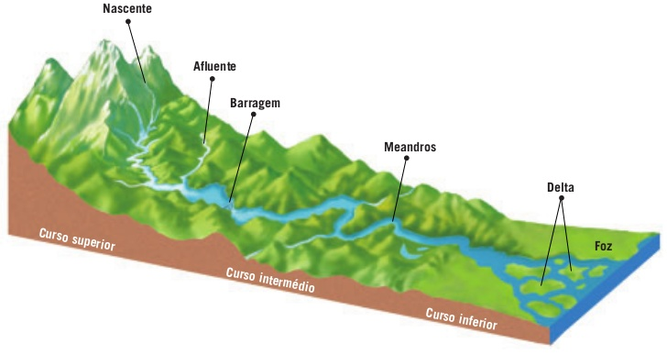
Elementos topográficos de uma bacia hidrográfica
Os rios têm origem nas nascentes (a emergência de água do subsolo), seguem as linhas de maior declive, criando um canal de escoamento.
A junção dos afluentes, faz com que os rios ganhem força e aumentem os seus caudais, originando cursos de água mais largos.
Com a diminuição do declive e o aumento do caudal, o rio vai alargando e começa a serpentear até à foz (parte terminal do rio), que pode possuir a forma de delta ou estuário.
Figura 5 – Percurso de um rio desde da nascente até à foz
(Fonte: Manual de Geografia de 7º ano)
cna

Slide 7
As três fases do curso de um rio
A altitude, o declive e o caudal são essenciais para a alteração do traçado e do aspeto do rio, desde da nascente até desaguar no mar.
Posto isto, o curso de água passa por três fases bem distintas:
Curso Superior
Corresponde ao torço a montante, onde o rio atua como agente erosivo. O vale é em garganta e as vertentes são muito acentuadas.
Curso intermédio
Corresponde ao torço, onde predomina o transporte. O rio possui mais água e sedimentos. O vale é mais aberto e o fundo mais largo.
Curso inferior
Corresponde ao torço a jusante, onde se observa maior acumulação de sedimentos. O declive é reduzido, fazendo com que a energia do rio seja sobretudo lateral e o vale se alargue.
cna

Slide 8
Influência de fatores climáticos
O regime dos rios depende das características climáticas onde se localiza a sua bacia hidrográfica.
A precipitação é o principal fator de variação do caudal dos cursos de água.
A alimentação do caudal pode também ser feita pelo degelo (dos glaciares, no verão) e pela fusão das neves (na primavera).
cna

Slide 9
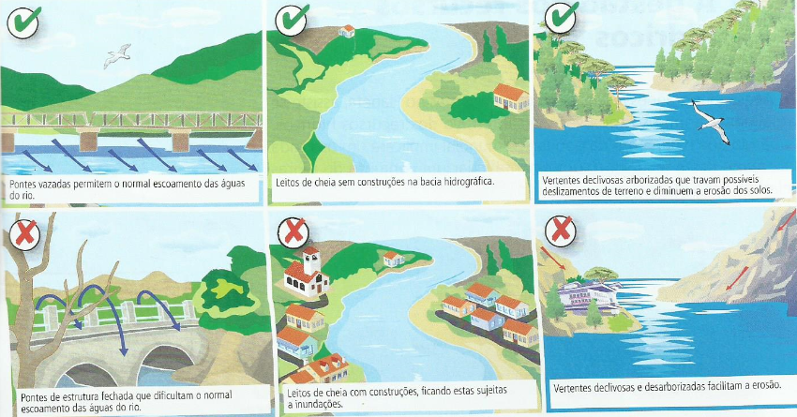
Ação humana nas bacias hidrográficas
As barragens são a principal construção humana com impactos sobre as bacias hidrográficas.
A ocupação humana ou a construção de pontes, nos leitos dos rios, condicionam o escoamento das águas e podem ter consequências devastadoras durante os períodos de maior precipitação.
A desflorestação das vertentes facilita o deslizamento de terrenos em períodos de chuva, arrastando para o leito elevadas quantidades de materiais.
Figura 6 – Ação humana nas bacias hidrográficas
(Fonte: Manual de Geografia de 7º ano)
cna

Slide 10
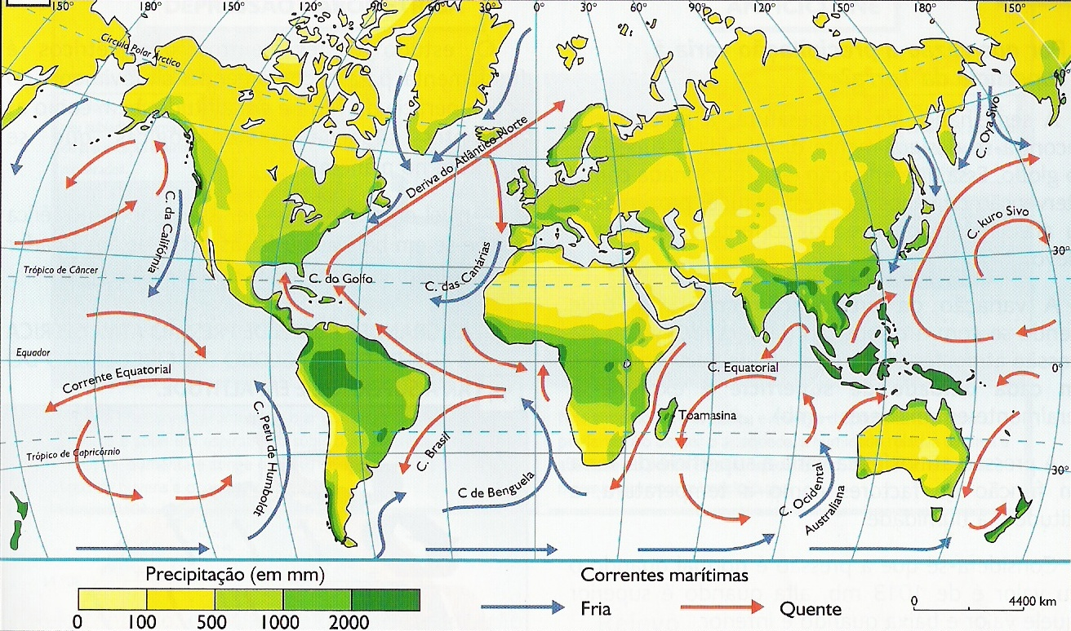
Processos de evolução do litoral
Os oceanos são atravessados por diversos tipos de movimentos constantes de águas, designados por correntes marítimas (Figura 7).
Estas podem existir à superfície ou em profundidade e dependem de diversos fatores:
Temperatura;
Salinidade;
Ventos dominantes;
Rotatividade da Terra.
Figura 7 – Correntes marítimas no mundo
(Fonte: http://wikigeo.pbworks.com/w/page/36429950/Correntes%20Mar%C3%ADtimas)
cna

Slide 11
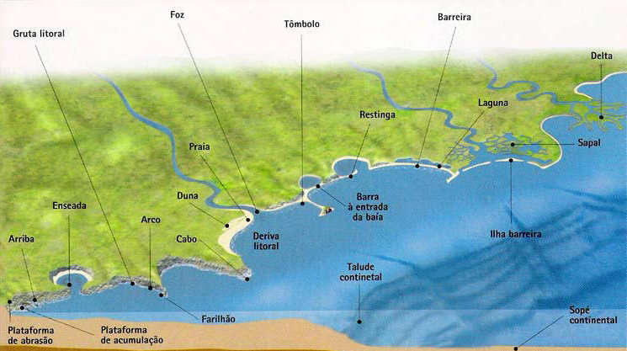
Formas litorais
Figura 8 – Formas litorais comuns
(Fonte: http://www.prof2000.pt/users/ildamac/geo/litora.htm)
cna

Slide 12
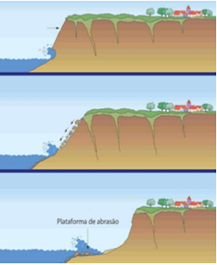
Abrasão marinha
A abrasão marinha consiste num processo erosivo por ação das ondas dos oceanos sobre o litoral, transformando a paisagem costeira.
As arribas sofrem a ação das ondas na zona atingida pelas marés e pelas ondas de tempestade. O recuo da arriba deixa no seu sopé uma plataforma de abrasão (Figura 9).
A rapidez da ação erosiva depende:
Das energias das ondas;
Da natureza das rochas;
Da inclinação das camadas.
A ação do mar não se limita, apenas, ao desgaste da arriba, mas também ao transporte e acumulação dos materiais, dando origem às praias.
Figura 9 – Evolução de uma arriba
cna

Slide 13
Litoral de Portugal
O tipo de rochas e a sua resistência à abrasão marítima são os principais fatores que determinam as características da linha da costa portuguesa.
Rocha dura
(granito, xisto, calcário)
Costa alta, rochosa e formada por arribas
Rocha branda
(arenito ou marga)
Costa baixa e arenosa
(praias)
cna

Slide 14
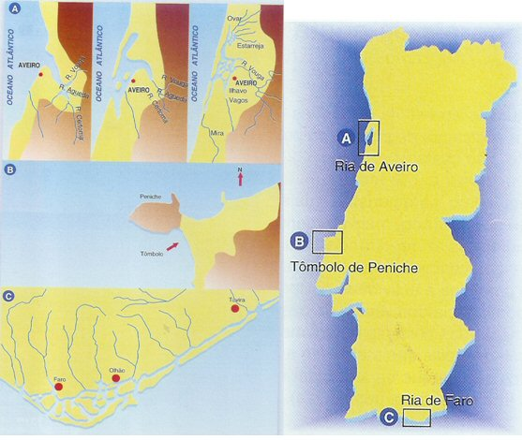
Litoral de Portugal
Na costa portuguesa observam-se, também, formações particulares (Figura 10):
Sistemas de barreira (designados por “ria”);
Tômbolo (pequena península).
Figura 10 – Formações particulares no litoral de Portugal continental
(Fonte: http://www.prof2000.pt/users/ildamac/geo/litora.htm)
cna

Slide 15
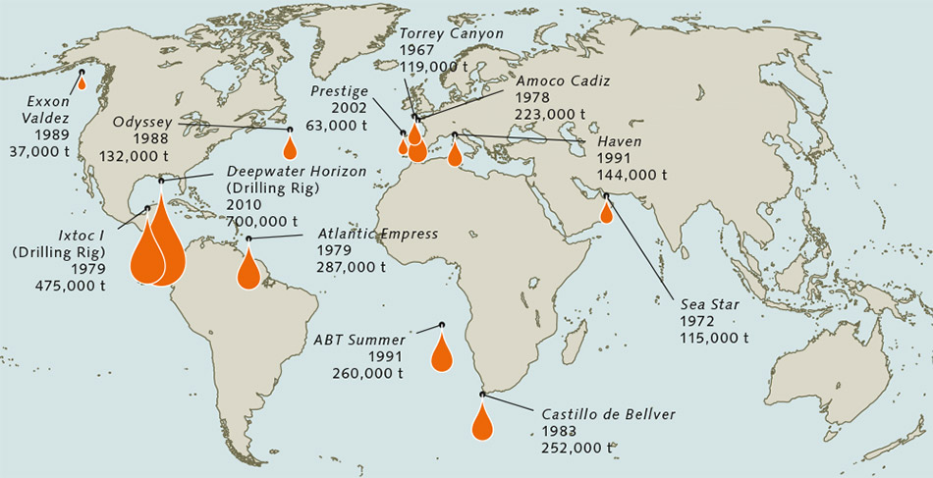
Marés negras
Os mares têm sido alvo de grandes problemas de poluição. Um exemplo concreto são os derrames intencionais ou acidentais de petróleo bruto, causando marés negras.
Também a lavagem, em alto mar, dos reservatórios dos petroleiros causa poluição de praias e da linha de costa, para além de provocar danos na vida animal em alto mar e no litoral.
Portugal, pela sua posição geográfica e extensão da sua Zona Económica Exclusiva (ZEE) é diversas vezes afetado por este tipo de problemas.
Figura 11 – Os maiores acidentes de derrames de petróleo
(Fonte: http://worldoceanreview.com/en/wor-3-overview/oil-and-gas/oiling-the-oceans/)
cna

Slide 16
Avanço do mar (erosão litoral)
O degelo e a expansão térmica dos oceanos, causados pelo aquecimento global, têm originado a subida da água do mar.
Também as construções de molhes e pontões, a remoção de areias e o aumento da ocupação humana no litoral têm contribuído para o avanço do mar.
Este fenómeno é visível em diversas zonas do país, nomeadamente, em Espinho (Porto), em Aveiro e a sul da Figueira da Foz.
As consequências poderão ser:
Erosão das praias;
Recuo das arribas;
Salinização;
Possibilidade de submersão de algumas zonas litorais.
cna

Slide 17
As informações presentes neste documento tiveram como base o Manual de Geografia do 7.º ano:
Matos, M., Castelão, R.. “Geografia 7º ano”. Santillana Constância, Lisboa, 2012. ISBN: 978-989-708-032-6
Marques, A., Pinho, C., Coelho, J. Lugares Vol. 2: O Meio Natural – Geografia 7º ano. Edições Asa, Lisboa, 2012. ISBN: 978-989-23-1874-5
Todas as informações de outra autoria encontram-se devidamente identificadas.
cna

